Slide 1

Bootstrap: Framework CSS
PROGRAM STUDI SISTEM INFORMASI
MATA KULIAH
Pengantar Pemrograman Web
Tim Pengajar
2021

Slide 2
Capaian Pembelajaran
PROGRAM STUDI
SISTEM INFORMASI
MATA KULIAH
Pemrograman Web
Mahasiswa mengenal dan memahami bootstrap
Kemampuan Akhir yang Diharapkan
Mahasiswa dapat menerapkan bootstrap dalam mengatur gaya tampilan halaman web

Slide 3
Framework Bootstrap
PROGRAM STUDI
SISTEM INFORMASI
MATA KULIAH
Pemrograman Web
Bootstrap adalah framework CSS. Framework adalah satu set kode bahasa tertentu yang siap digunakan untuk memudahkan dan mempercepat penggunaannya. Bootstrap berisi seperangkat kode css yang dapat digunakan untuk memudahkan dan mempercepat penggunaan bahasa CSS.
Bootstrap memudahkan kita membuat desain yang responsive (Responsive Web Design)
RWD adalah rancangan situs web yang secara otomatis menyesuaikan dirinya sendiri untuk tetap tampil bagus di semua jenis perangkat berbeda ukuran layar, dari telepon seluler sampai computer desktop.
Saat ini versi bootstrap yang digunakan adalah versi 4 yang akan dipelajari disini. Meskipun sudah ada versi 5 tetapi masih berstatus beta.

Slide 4
Format Table Bootstrap
PROGRAM STUDI
SISTEM INFORMASI
MATA KULIAH
Pemrograman Web
Format style untuk tabel juga ada di bootstrap. Untuk menggunakannya cukup tambahkan kelas dasar .table ke dalam tag <table>, kemudian dapat diperluas gayanya dengan dikustom, atau menggunakan berbagai kelas tabel yang sudah disediakan oleh bootstrap.
Sifat dari tabel bootstrap adalah diwariskan. Artinya di setiap tabel yang bertingkat (tabel didalam tabel) maka tabel yang didalam (tabel anak) akan ditata dan tampil sama dengan tabel luar (tabel induk).

Slide 5
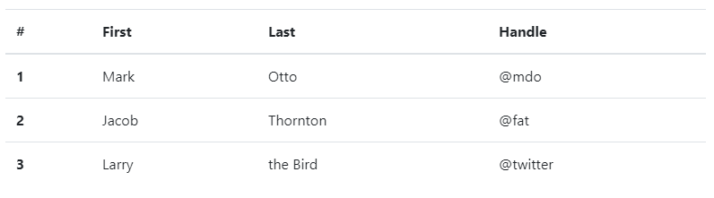
Contoh
PROGRAM STUDI
SISTEM INFORMASI
MATA KULIAH
Pemrograman Web
<table class="table">
<thead>
<tr>
<th scope="col">#</th>
<th scope="col">First</th>
<th scope="col">Last</th>
<th scope="col">Handle</th>
</tr>
</thead>
<body>
<tr>
<th scope="row">1</th>
<td>Mark</td>
<td>Otto</td>
<td>@mdo</td>
</tr>
<tr>
<th scope="row">2</th>
<td>Jacob</td>
<td>Thornton</td>
<td>@fat</td>
</tr>
<tr>
<th scope="row">3</th>
<td>Larry</td>
<td>the Bird</td>
<td>@twitter</td>
</tr>
</tbody>
</table>

Slide 6
Tugas 4
PROGRAM STUDI
SISTEM INFORMASI
MATA KULIAH
Pemrograman Web
Deskripsi Tugas
Mengatur tampilan bagian biodata menggunakan bootstrap. Tampilkan dalam bentuk tabel bootstrap. Cara pengaturan tabel selanjutnya dengan bootstrap dapat dibaca pada link bootstrap berikut: https://getbootstrap.com/docs/4.0/content/tables/
Tujuan tugas
Melatih penggunaan bootstrap
Waktu
Seminggu
Pengumpulan
Kompres semua file (html dan bootstrap) jadi file zip beri nama bootstrap-nim-nama lalu kumpulkan ke kulino

Slide 7

THANKS
ANY QUESTIONS?

